Slide 1


XIN CHÀO CÁC EM HỌC SINH THÂN MẾN!

Slide 2

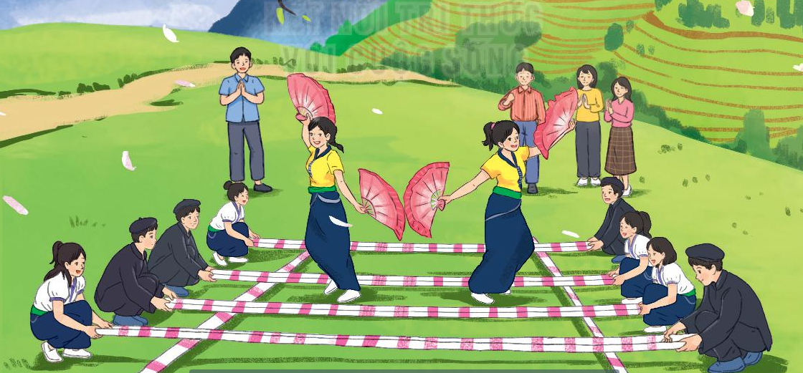
THAM GIA XÂY DỰNG
CỘNG ĐỒNG
CHỦ ĐỀ 6

Slide 3







NỘI DUNG BÀI HỌC
Hoạt động 1
Hoạt động 2
Tìm hiểu biện pháp mở rộng quan hệ và thu hút cộng đồng vào hoạt động xã hội.
Xác định nội dung cần tuyên truyền trong cộng đồng về văn hóa ứng xử nơi cộng đồng.

Slide 4

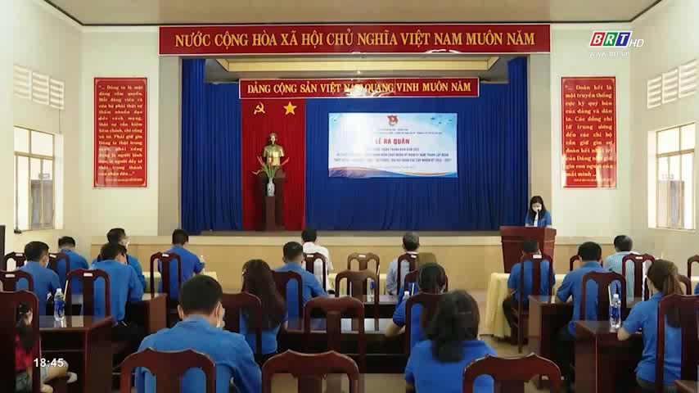
KHỞI ĐỘNG
Xem video “Hành động tháng thanh niên tham gia hoạt động cộng đồng”

Slide 5
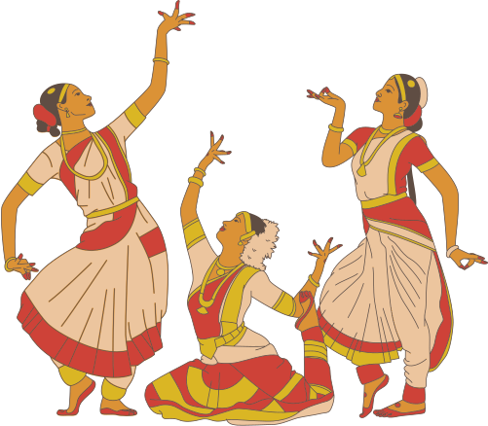

KHỞI ĐỘNG
Em đã từng tham gia các hoạt động cộng đồng nào? Sau khi tham gia em cảm thấy như thế nào?

Slide 6



HOẠT ĐỘNG 1
NV1
Chia sẻ những hoạt động cộng đồng em có thể tham gia.
Gợi ý:
Yêu cầu:
Hoạt động bảo vệ môi trường, cảnh quan
Chia sẻ với bạn bên cạnh những hoạt động cộng đồng mà em có thể tham gia.
Hoạt động bảo vệ di tích văn hoá, lịch sử
Hoạt động thiện nguyện, nhân đạo
Hoạt động đền ơn đáp nghĩa

Slide 7
HOẠT ĐỘNG 1
NV1
Chia sẻ những hoạt động cộng đồng em có thể tham gia.
Gợi ý:
Yêu cầu:
Hoạt động tuyên truyền về văn hoá ứng xử
Chia sẻ với bạn bên cạnh những hoạt động cộng đồng mà em có thể tham gia.
Hoạt động tuyên truyền phòng, chống các TNXH
Hoạt động tuyên truyền phòng, chống dịch bệnh

Slide 8

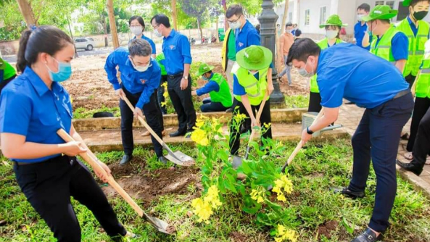
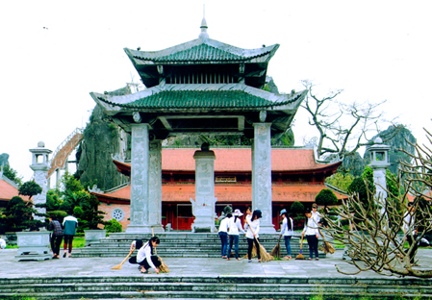
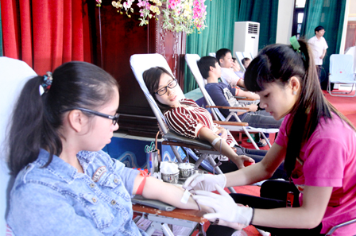



Hình ảnh các hoạt động cộng đồng:
Bảo vệ môi trường
Bảo vệ cảnh quan di tích
Thiện nguyện, nhân đạo

Slide 9
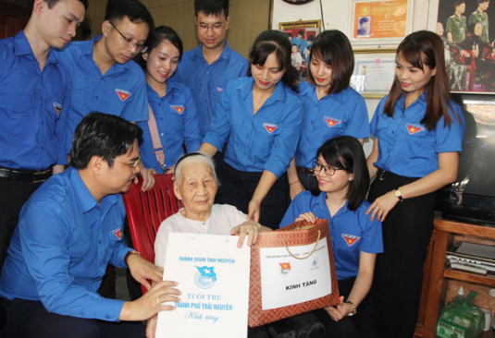

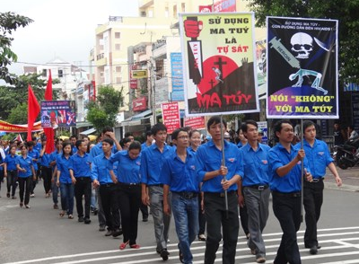
Hình ảnh các hoạt động cộng đồng:
Đền ơn đáp nghĩa
Tuyên truyền VH ứng xử
Tuyên truyền, phòng chống TNXH

Slide 10


HOẠT ĐỘNG 1
NV2
Xác định các biện pháp mở rộng quan hệ và thu hút cộng đồng
Thảo luận xác định các biện pháp mở rộng quan hệ và thu hút cộng đồng vào các hoạt động xã hội.
Yêu cầu:

Slide 11




HOẠT ĐỘNG 1
NV2
Xác định các biện pháp mở rộng quan hệ và thu hút cộng đồng
Biện pháp mở rộng quan hệ xã hội:
1. Chủ động làm quen với mọi người.

Slide 12
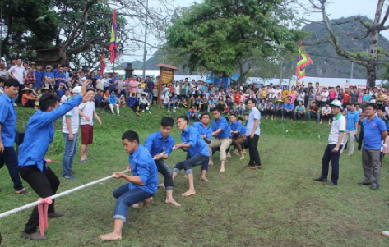
HOẠT ĐỘNG 1
NV2
Xác định các biện pháp mở rộng quan hệ và thu hút cộng đồng
Biện pháp mở rộng quan hệ xã hội:
2. Tham gia nhiều hoạt động chung

Slide 13

HOẠT ĐỘNG 1
NV2
Xác định các biện pháp mở rộng quan hệ và thu hút cộng đồng
Biện pháp mở rộng quan hệ xã hội:
3. Tìm ra điểm chung về sở thích, khả năng, điều cho là quan trọng...

Slide 14
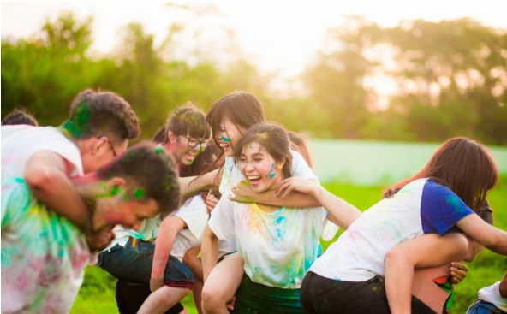
HOẠT ĐỘNG 1
NV2
Xác định các biện pháp mở rộng quan hệ và thu hút cộng đồng
Biện pháp mở rộng quan hệ xã hội:
4. Chân thành, giữ thái độ vui vẻ và hòa đồng với mọi người...

Slide 15





HOẠT ĐỘNG 1
NV2
Xác định các biện pháp mở rộng quan hệ và thu hút cộng đồng
Biện pháp thu hút cộng đồng vào hoạt động xã hội:
Vận động mọi người tham gia vì trách nhiệm.
Tuyên truyền về lợi ích của việc tham gia.
Thuyết phục bằng tình cảm, làm gương.

Slide 16

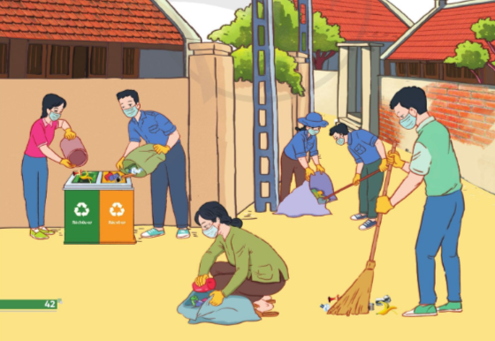

KẾT LUẬN
Các hoạt động cộng đồng có ý nghĩa rất lớn đối với cộng đồng và xã hội, đồng thời mang lại cho mỗi cá nhân rất nhiều lợi ích. Hãy tham gia hoạt động cộng đồng vừa sức để hoàn thiện phẩm chất và năng lực của bản thân, đồng thời có những đóng góp thiết thực cho sự phát triển bền vững của xã hội.

Slide 17



HOẠT ĐỘNG 2
Tìm hiểu biểu hiện của giao tiếp, ứng xử có văn hóa
NV1
Các nhóm thảo luận và chỉ ra các biểu hiện của giao tiếp, ứng cử có văn hóa.
HOẠT ĐỘNG NHÓM

Slide 18




Tìm hiểu biểu hiện của giao tiếp, ứng xử có văn hóa
NV1
Chào hỏi khi gặp gỡ
Chăm chú lắng nghe khi người khác nói
Chân thành, cầu thị khi giao tiếp
Luôn nhã nhặn, mỉm cười khi giao tiếp
Nói năng lịch sự, tế nhị
Tôn trọng người giao tiếp và nhu cầu của họ.

Slide 19

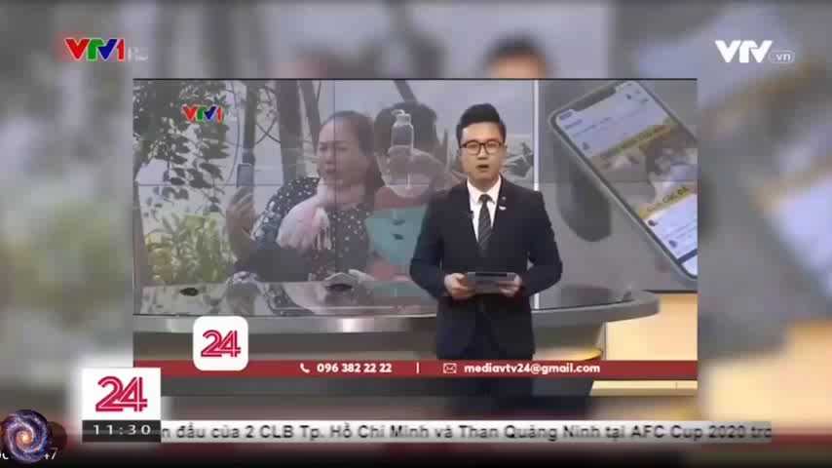
Tìm hiểu vấn đề còn tồn tại trong văn hóa ứng xử
NV2
Xem video và nêu cảm nhận của em về vấn đề “Việt Nam nằm trong top 5 những quốc gia có mức độ văn minh thấp nhất trong không gian mạng”.

Slide 20
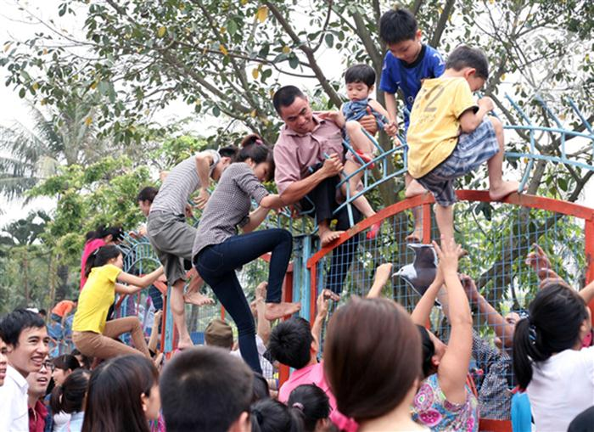
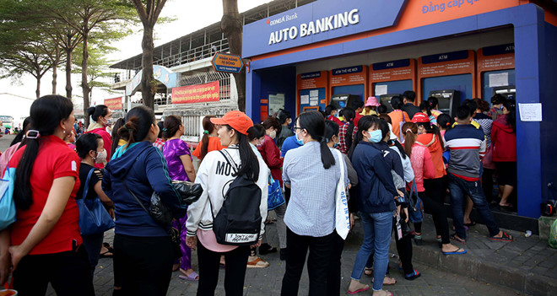
Tìm hiểu vấn đề còn tồn tại trong văn hóa ứng xử
NV2
Những vấn đề đang tồn tại trong giao tiếp, ứng xử nơi công cộng ở địa phương.
HOẠT ĐỘNG NHÓM

Slide 21
Tìm hiểu vấn đề còn tồn tại trong văn hóa ứng xử
NV2
Những vấn đề đang tồn tại trong giao tiếp, ứng xử nơi công cộng ở địa phương.
Gợi ý:
Gây rối loạn trật tự xã hội.
Thiếu sự tôn trọng mọi người.
Thiếu hòa đồng và nhã nhặn.
HOẠT ĐỘNG NHÓM

Slide 22


Tìm hiểu nội dung cần tuyên truyền về văn hóa ứng xử
NV3
Dựa vào các gợi ý trong sgk, thảo luận để xác định nội dung cần tuyên truyền về văn hóa ứng xử nơi công cộng ở địa phương.
HOẠT ĐỘNG NHÓM

Slide 23

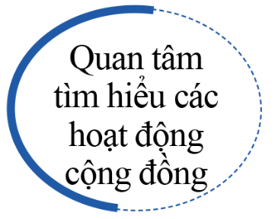

Tìm hiểu nội dung cần tuyên truyền về văn hóa ứng xử
NV3
Gợi ý:
Giữ thái độ hòa nhã, lịch sự trong giao tiếp với mọi người.
Tuân thủ các quy định chung nơi công cộng.
Có ý thức XD môi trường sống xanh - sạch - đẹp.

Slide 24


Tìm hiểu nội dung cần tuyên truyền về văn hóa ứng xử
NV3
Gợi ý:
Giữ gìn vệ sinh chung.
Kiểm soát/ làm chủ cảm xúc tránh gây mâu thuẫn.
Tôn trọng sự khác biệt

Slide 25



HƯỚNG DẪN VỀ NHÀ
1. Ôn lại kiến thức đã học.
2. Xem hoạt động 3, 4 chủ đề 6.

Slide 26

CẢM ƠN SỰ QUAN TÂM THEO DÕI
CỦA CÁC EM, HẸN GẶP LẠI!

